Slide 1

셋째마당
딥러닝의 시작, 신경망

Slide 2
9장 오차 역전파에서 딥러닝으로
1 딥러닝의 태동, 오차 역전파
2 활성화 함수와 고급 경사 하강법
3 속도와 정확도 문제를 해결하는 고급 경사 하강법

Slide 3
오차 역전파에서 딥러닝으로
오차 역전파에서 딥러닝으로
해결되지 않던 XOR 문제를 다층 퍼셉트론으로 해결
한 가지 문제를 만남
은닉층에 포함된 가중치를 업데이트할 방법이 없었던 것
이는 기나긴 인공지능의 겨울을 지나 오차 역전파라는 방법을 만나고 나서야 해결
오차 역전파는 후에 지금 우리가 아는 딥러닝의 탄생으로 이어짐
오차 역전파는 어떻게 해서 은닉층의 오차를 업데이트할 수 있었을까?

Slide 4
오차 역전파에서 딥러닝으로
오차 역전파에서 딥러닝으로
여기서 두 가지 길을 여러분께 제시
하나는 오차 역전파의 개념을 이해하고 넘어가는 것, 나머지 하나는 개념과 함께 계산 방법까지 익히고 다음으로 넘어가는 것
이 책은 두 가지가 모두 준비되어 있습니다만, 오차 역전파의 개념만 알아도 앞으로 우리가 배울 과정을 마치는 데는 아무런 문제가 없음
개념을 숙지하는 것을 목표로 학습할 분들은 이 장의 내용만 익히면 됨
반면, 딥러닝 알고리즘을 더 깊이 이해하고 싶다거나, 텐서플로 같은 자동화 라이브러리에 맡기지 않고 직접 코딩을 해야 한다면 이 장의 학습에 이어 심화 학습 1에 준비되어 있는 오차 역전파의 계산법 편을 숙지하기 바람

Slide 5
1 딥러닝의 태동, 오차 역전파

Slide 6
1 딥러닝의 태동, 오차 역전파
딥러닝의 태동, 오차 역전파
앞서 XOR 문제를 해결했지만, 입력 값과 출력 값을 알고 있는 상태에서 가중치(w)와 바이어스(b)를 미리 알아본 후 이를 집어넣었음
이것은 ‘모델링’이라고 할 수 없음
둘째 마당의 회귀 모델에서 살펴본 바와 같이 우리가 원하는 것은 데이터를 통해 스스로 가중치를 조절하는 ‘학습’의 실현
오차 역전파 방법은 어떻게 해서 숨겨진 은닉층의 가중치를 업데이트할 수 있었을까?
이를 설명하기 위해 다시 경사 하강법 이야기로 돌아가 보자

Slide 7
1 딥러닝의 태동, 오차 역전파
딥러닝의 태동, 오차 역전파
경사 하강법은 임의의 가중치를 선언하고 결괏값을 이용해 오차를 구한 후 이 오차가 최소인 지점으로 계속해서 조금씩 이동시키는 것
이 오차가 최소인 지점은 미분했을 때 기울기가 0이 되는 지점이라고 했음
지금 이야기하고 있는 경사 하강법은 ‘단일 퍼셉트론’, 즉 입력층과 출력층만 존재할 때 가능
은닉층이 생기면서 우리는 두 번의 경사 하강법을 실행해야 함
즉, 그림 9-1과 같이 가중치를 한 번 수정하면 되던 작업이 그림 9-2와 같이 가중치를 두 번 수정해야 하는 것

Slide 8
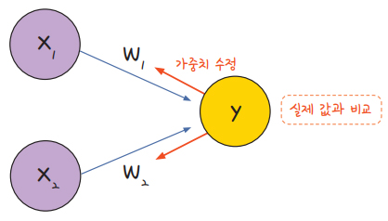
1 딥러닝의 태동, 오차 역전파
▼ 그림 9-1 | 단일 퍼셉트론에서 오차 수정

Slide 9
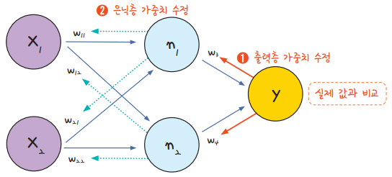
1 딥러닝의 태동, 오차 역전파
▼ 그림 9-2 | 다층 퍼셉트론에서 오차 수정

Slide 10
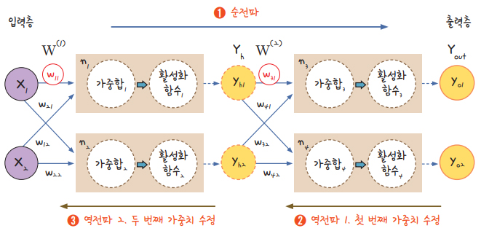
1 딥러닝의 태동, 오차 역전파
▼ 그림 9-3 | 오차 역전파의 개념

Slide 11
1 딥러닝의 태동, 오차 역전파
딥러닝의 태동, 오차 역전파
먼저 처럼 한 번의 순전파가 일어남
이 과정을 통해 각 가중치의 초깃값이 정해짐
이 초깃값의 가중치로 만들어진 값과 실제 값을 비교해 출력층의 오차를 계산
목표는 이때 계산된 출력층의 오차를 최소화시키는 것
이를 위해 첫 번째 가중치를 수정하는 과정과 두 번째 가중치를 수정하는 과정이 이어짐

Slide 12
1 딥러닝의 태동, 오차 역전파
딥러닝의 태동, 오차 역전파
예를 들어 첫 번째 가중치 중 하나인 w₃₁을 업데이트한다고 하자
경사 하강법에서 배운 대로 w₃₁을 업데이트하기 위해서는 오차 공식을 구하고 w₃₁에 대해 편미분해야 함
합성 함수의 미분이므로 체인 룰을 적용해 편미분을 구하고 이를 이용해 w₃₁을 업데이트
이제 두 번째 가중치를 업데이트할 차례
예를 들어 w₁₁을 업데이트한다고 하면 마찬가지로 오차 공식을 구하고 w₁₁에 대해 편미분하면 됨
여기서 문제가 생김
앞서 우리는 출력층의 결과와 실제 값을 비교해 오차를 얻었음
은닉층은 겉으로 드러나지 않으므로 그 값을 알 수 없음
오차를 구할 만한 적절한 출력 값도 없다는 것

Slide 13

1 딥러닝의 태동, 오차 역전파
딥러닝의 태동, 오차 역전파
이 문제는 다시 출력층의 오차를 이용하는 것으로 해
w₃₁의 경우 y_{o1}의 오차만 필요했었지만, w₁₁은 y_{o1}과 y_{o2}가 모두 관여되어 있음
오차 두 개를 모두 계산해 이를 편미분하게 됨
물론 계산식은 조금 더 복잡해짐
이 과정을 마치면 첫 번째 가중치 업데이트 공식과 두 번째 가중치 업데이트 공식이 다음과 같이 정리

Slide 14
1 딥러닝의 태동, 오차 역전파
딥러닝의 태동, 오차 역전파
이 공식 중 밑줄 친 부분을 잘 보면 두 식 모두 ‘out(1-out)’ 형태를 취하고 있다는 것을 알 수 있음
이를 델타식이라고 함
은닉층의 숫자가 늘어도 이러한 형태가 계속해서 나타나게 되므로, 이를 이용해 깊은 층의 계산도 할 수 있게 됨
이렇게 깊은 층을 통해 학습할 수 있는 계기가 마련되면서 드디어 딥러닝이 태동하게 된 것
오차 역전파 과정을 순수 파이썬 코딩으로 만든 예제가 ‘심화 학습 2. 파이썬 코딩으로 짜 보는 신경망’에 준비되어 있음
우리는 텐서플로를 이용해 이 과정을 진행하므로 여기에 삽입하지는 않겠음
모든 과정이 파이썬 코딩으로 어떻게 표현되는지 공부할 분들은 참고

Slide 15
2 활성화 함수와 고급 경사 하강법

Slide 16
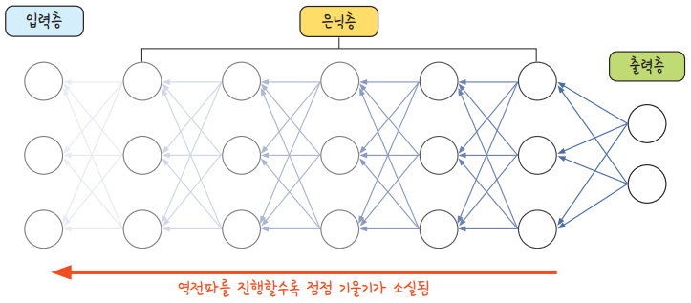
2 활성화 함수와 고급 경사 하강법
활성화 함수와 고급 경사 하강법
앞서 델타식을 이용해 깊은 신경망의 계산이 가능해졌음을 이야기했음
이제 수많은 층을 연결해 학습하면 여러 난제를 해결하는 인공지능이 완성될 것 같아 보임
아직 한 가지 문제가 더 남아 있음
▼ 그림 9-4 | 기울기 소실 문제 발생

Slide 17
2 활성화 함수와 고급 경사 하강법
활성화 함수와 고급 경사 하강법
그림 9-4와 같이 깊은 층을 만들어 보니 출력층에서 시작된 가중치 업데이트가 처음 층까지 전달되지 않는 현상이 생기는 문제가 발견
이는 활성화 함수로 사용된 시그모이드 함수의 특성 때문임
그림 9-5와 같이 시그모이드 함수를 미분하면 최대치는 0.25
1보다 작으므로 계속 곱하다 보면 0에 가까워짐
여러 층을 거칠수록 기울기가 사라져 가중치를 수정하기 어려워지는 것

Slide 18
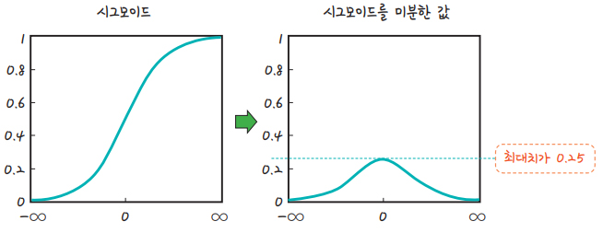
2 활성화 함수와 고급 경사 하강법
▼ 그림 9-5 | 시그모이드의 미분

Slide 19
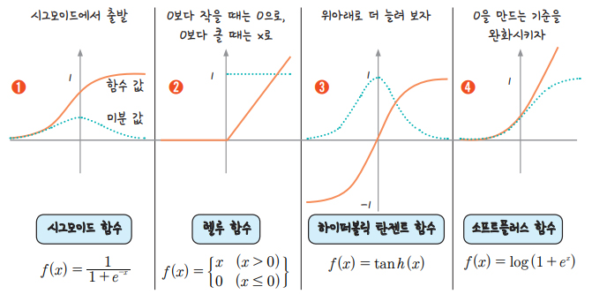
2 활성화 함수와 고급 경사 하강법
활성화 함수와 고급 경사 하강법
이를 해결하고자 제프리 힌튼 교수는 렐루(ReLU)라는 새로운 활성화 함수를 제안
▼ 그림 9-6 | 여러 활성화 함수의 도입

Slide 20
2 활성화 함수와 고급 경사 하강법
활성화 함수와 고급 경사 하강법
그림 9-6 에 있는 렐루는 x가 0보다 작을 때 모든 값을 0으로 처리하고, 0보다 큰 값은 x를 그대로 사용하는 방법
파란색 점선이 미분을 한 결과인데, 그림에서 보이듯 x가 0보다 크기만 하면 미분 값은 1이 됨
활성화 함수로 렐루를 쓰면 여러 번 오차 역전파가 진행되어도 맨 처음 층까지 값이 남아 있게 됨
학습은 결국 오차를 최소화하는 가중치를 찾는 과정이라고 했음
출력층에서 알아낸 오차가 역전파를 통해 입력층까지 거슬러 올라가면서 잘못된 가중치들을 수정할 수 있게 되자, 더 깊은 층을 쌓아 올리는 것이 가능해졌음
활성화 함수는 그 이후로도 여러 데이터 과학자에 의해 연구되어 하이퍼볼릭 탄젠트(hyperbolic tangent) 함수나 소프트플러스(softplus) 함수 등 좀 더 나은 활성화 함수를 만들기 위한 노력이 이어지고 있음

Slide 21
3 속도와 정확도 문제를 해결하는 고급 경사 하강법

Slide 22
3 속도와 정확도 문제를 해결하는 고급 경사 하강법
속도와 정확도 문제를 해결하는 고급 경사 하강법
우리는 가중치를 업데이트하는 방법으로 경사 하강법을 배웠음
경사 하강법은 정확하게 가중치를 찾아가지만, 계산량이 매우 많다는 단점이 있음
이러한 점을 보완한 고급 경사 하강법이 등장하면서 딥러닝의 발전 속도는 더 빨라졌음

Slide 23
3 속도와 정확도 문제를 해결하는 고급 경사 하강법
속도와 정확도 문제를 해결하는 고급 경사 하강법
확률적 경사 하강법
경사 하강법은 한 번 업데이트할 때마다 전체 데이터를 미분하므로 속도가 느릴 뿐 아니라, 최적 해를 찾기 전에 최적화 과정이 멈출 수도 있음
확률적 경사 하강법(Stochastic Gradient Descent, SGD)은 경사 하강법의 이러한 단점을 보완한 방법
전체 데이터를 사용하는 것이 아니라, 랜덤하게 추출한 일부 데이터만 사용하기 때문에 빠르고 더 자주 업데이트할 수 있다는 장점이 있음
그림 9-7은 경사 하강법과 확률적 경사 하강법의 차이를 보여 줌
랜덤한 일부 데이터를 사용하는 만큼 확률적 경사 하강법은 중간 결과의 진폭이 크고 불안정해 보일 수도 있음
속도가 확연히 빠르면서도 최적 해에 근사한 값을 찾아낸다는 장점 덕분에 경사 하강법의 대안으로 사용되고 있음

Slide 24
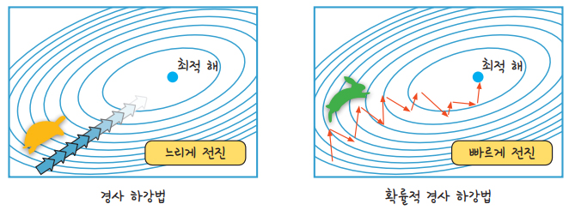
3 속도와 정확도 문제를 해결하는 고급 경사 하강법
▼ 그림 9-7 | 경사 하강법과 확률적 경사 하강법의 비교

Slide 25
3 속도와 정확도 문제를 해결하는 고급 경사 하강법
속도와 정확도 문제를 해결하는 고급 경사 하강법
모멘텀
모멘텀(momentum)이란 단어는 ‘관성, 탄력, 가속도’라는 뜻
모멘텀 확률적 경사 하강법(모멘텀 SGD)이란 말 그대로 경사 하강법에 탄력을 더해 주는 것
다시 말해 경사 하강법과 마찬가지로 매번 기울기를 구하지만, 이를 통해 오차를 수정하기 전 바로 앞 수정 값과 방향(+, -)을 참고해 같은 방향으로 일정한 비율만 수정되게 하는 방법
수정 방향이 양수(+) 방향으로 한 번, 음수(-) 방향으로 한 번 지그재그로 일어나는 현상이 줄어들고, 이전 이동 값을 고려해 일정 비율만큼 다음 값을 결정하므로 관성 효과를 낼 수 있음

Slide 26
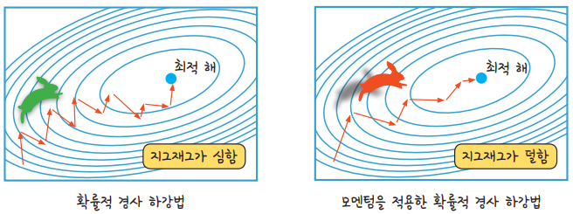
3 속도와 정확도 문제를 해결하는 고급 경사 하강법
▼ 그림 9-8 | 모멘텀을 적용했을 때

Slide 27
3 속도와 정확도 문제를 해결하는 고급 경사 하강법
속도와 정확도 문제를 해결하는 고급 경사 하강법
이 밖에도 딥러닝의 학습을 더 빠르고 정확하게 만들기 위한 노력이 계속되었음
지금은 정확도와 속도를 모두 향상시킨 아담(adam)이라는 고급 경사 하강법이 가장 많이 쓰이고 있음
그림 9-9는 경사 하강법이 어떻게 해서 아담에 이르게 되었는지 보여 줌

Slide 28
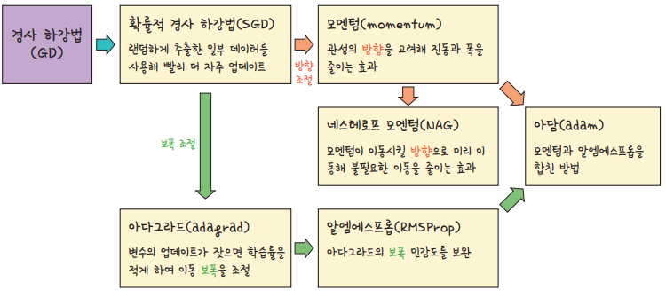
3 속도와 정확도 문제를 해결하는 고급 경사 하강법
▼ 그림 9-9 | 딥러닝에 사용되는 고급 경사 하강법의 변천

Slide 29
3 속도와 정확도 문제를 해결하는 고급 경사 하강법
속도와 정확도 문제를 해결하는 고급 경사 하강법
이렇게 오차를 최소화하는 경사 하강법들을 딥러닝에서는 ‘옵티마이저’라고 한다고 했음
앞에 소개한 고급 경사 하강법들은 텐서플로에 포함되어 있는 optimizers라는 객체에 이름을 적어 주는 것만으로 손쉽게 실행할 수 있음
또 앞 절에서 소개된 시그모이드, 렐루 등 활성화 함수도 activation이라는 객체에 이름을 적어 주는 것으로 손쉽게 실행할 수 있음
이어지는 장에서 이러한 부분을 실습해 보자
이렇게 해서 4장부터 9장까지, 텐서플로에서 사용되는 대부분의 개념과 용어를 상세히 배웠습음
드디어 텐서플로를 이용한 모델링을 할 준비가 되었음

